Slide 1


Prix Accueil des jeunes publics 2025
avec le mécénat de la Fondation Hédelin-Durif
Le dossier de candidature complet doit être envoyé au plus tard le 15 mai 2025
par WeTransfer à : communication@fondation-merimee.org

Slide 2
► La présentation photographique est le document visuel présenté au jury,
à vous de le rendre attrayant et compréhensible.
Le présent powerpoint est un modèle, vous êtes libre de le modifier, en veillant à respecter la charte graphique de la Fondation Mérimée.
► Attention, en cas de non-respect des règles ci-après,
votre dossier ne sera pas examiné par le jury.
RÈGLES GÉNÉRALES À RESPECTER :
Conserver le format des diapositives : standard (4:3)
Limiter les textes informatifs, privilégier les images
Utiliser des photographies de qualité
Préférer une grande image plutôt que plusieurs petites
Légender toutes les images

Slide 3
Ajoutez ici une photo
de vous avec le monument
Prix Accueil des jeunes publics 2025
Nom du monument :
Département / Région :

Slide 4
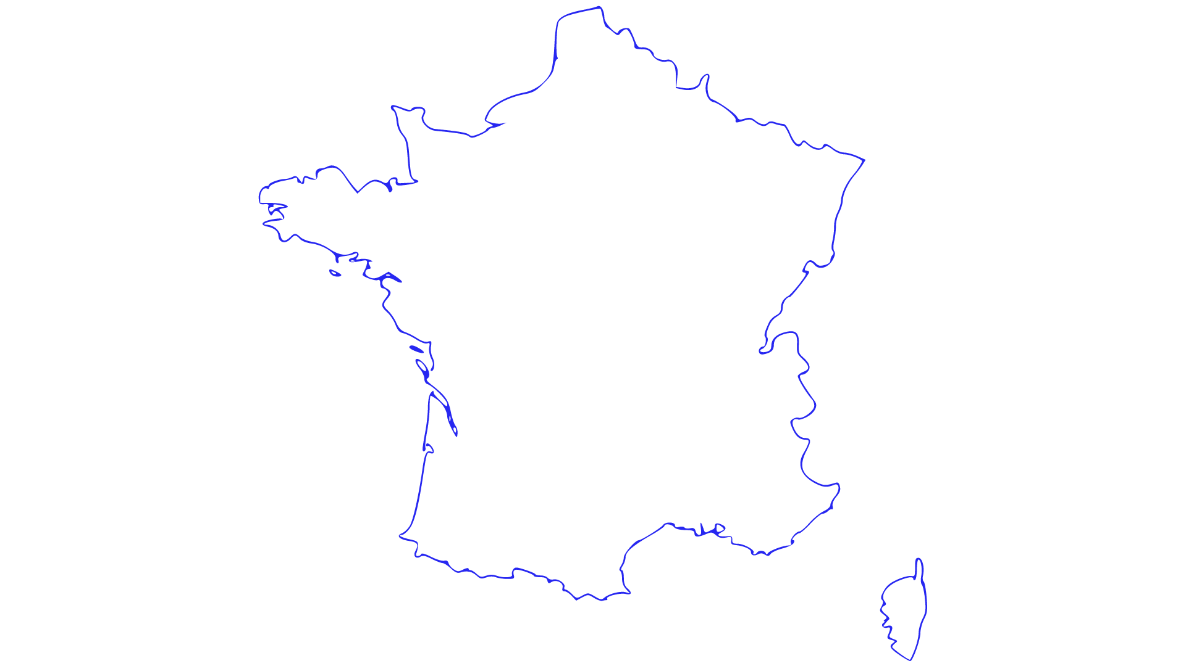

Ville :
Code postal :
Déplacez le curseur

Slide 5
Plan cadastral du monument
Ajoutez ici le visuel

Slide 6
Vue d’ensemble du monument
Ajoutez ici le visuel

Slide 7
Vue d’ensemble du monument
Ajoutez ici le visuel

Slide 8
Vue d’ensemble du monument
Ajoutez ici le visuel

Slide 9
Vue intérieure du monument
Ajoutez ici le visuel

Slide 10
Vue intérieure du monument
Ajoutez ici le visuel

Slide 11
Vue intérieure du monument
Ajoutez ici le visuel

Slide 12
Le cas échéant, présentez les travaux déjà réalisés
Ajoutez ici le visuel

Slide 13
Le cas échéant, présentez les travaux déjà réalisés
Ajoutez ici le visuel

Slide 14
Présentez les personnes impliquées dans la gestion du monument
(famille, salariés, amis, bénévoles)
Ajoutez ici le visuel ou le texte

Slide 15
Présentez les activités déjà en place
(culturelles, touristiques, commerciales)
Ajoutez ici le visuel ou le texte

Slide 16
Présentez les activités déjà en place
(culturelles, touristiques, commerciales)
Ajoutez ici le visuel ou le texte

Slide 17
Présentez la ou les actions destinées aux jeunes publics
Ajoutez ici le visuel ou le texte

Slide 18
Présentez la ou les actions destinées aux jeunes publics
Ajoutez ici le visuel ou le texte

Slide 19
Présentez la ou les actions destinées aux jeunes publics
Ajoutez ici le visuel ou le texte

Slide 20

QUELQUES CONSEILS
POUR METTRE EN VALEUR VOTRE PROJET
Budget
► Attention, en cas de non-respect des règles ci-après,
votre dossier ne sera pas examiné par le jury.
1- La partie financière (budget et plan de financement) est essentielle pour l’étude de votre projet
et doit donc être complétée.
2- Les tableaux qui suivent dans les prochaines slides sont des modèles, vous êtes libre de
modifier la forme selon vos besoins.

Slide 21
Budget global des actions pour les jeunes publics
Date des dépenses | Nature des dépenses | Coût en € TTC
TOTAL |  | €
► Attention, ce tableau doit être entièrement complété par vos soins (cela inclut le calcul du total).
En cas de non-respect, votre dossier ne sera pas examiné par le jury.

Slide 22
Budget global des actions pour les jeunes publics
 | Partenaires du projet | Montant en €/TTC | Taux (%) | Acquis, Demandés ou En cours
Financements publics | Direction Régionale des Affaires Culturelles (DRAC)
 | Conseil Départemental
 | Conseil Régional
 | Autre (préciser)
 | TOTAL 1
Financements privés | Prix Accueil des jeunes publics | 10 000 € |  | Demandés
 | Autre mécène (préciser)
 | Autre mécène (préciser)
 | TOTAL 2
Autofinancement | Ressources du monument
 | Apport personnel du propriétaire
 | Emprunt
 | TOTAL 3
 | TOTAL 1+2+3 |  | 100 %
► Attention, ce tableau doit être entièrement complété par vos soins (cela inclut les % et totaux).
En cas de non-respect, votre dossier ne sera pas examiné par le jury.

